Slide 1
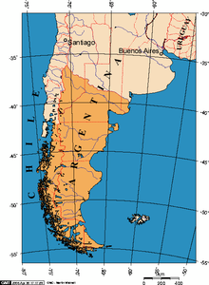
Патаго́ния — часть Южной Америки, расположенная к югу от рек Рио-Колорадо (по другой версии — Рио-Негро и Лимой) в Аргентине и Био-Био в Чили, хотя абсолютно точного определения не существует. Иногда к Патагонии причисляют и Огненную Землю. Расположена в Аргентине и Чили, включает горы Анды на западе и юге, а также плато и низкие равнины на востоке. Название «Патагония» происходит от слова patagón,

Slide 2
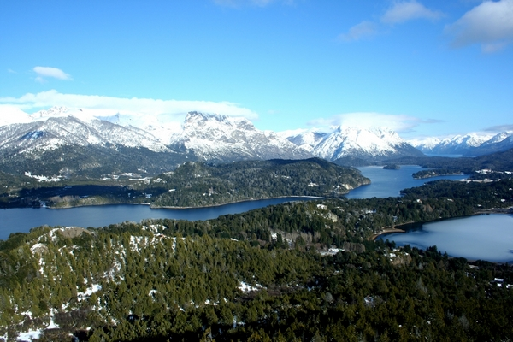
Патагония
«Земля людей с большими ногами»
Область Южной Америки, которой владеют Аргентина и Чили. Суровая и прекрасная, предлагающая не комфортный отдых, а настоящие испытания.

Slide 3
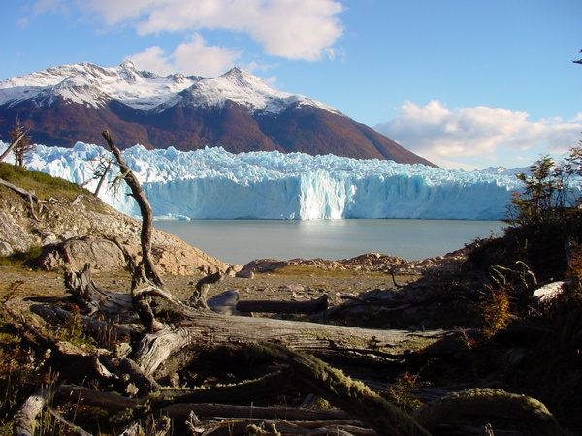
Ледники Патагонии

Slide 4
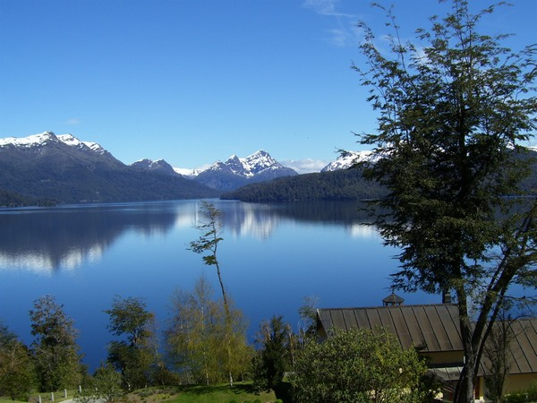
Озеро в Патагонии

Slide 5
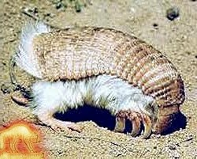
Животные патагонии
В Патагонской пустыне обитает несколько видов броненосцев, самый необычный на которых плащеносный броненосец (Chlamyphorus truncatus) . Он меньше всех своих сородичей - имеет длину тела 12-15 сантиметров, хвоста 2,5-3 сантиметра и массу около 90 граммов. Светло-серая шерсть на боках его тела заходит под спинной панцирь. Это единственные современные млекопитающие, чьё тело сверху покрыто панцирем, образованным кожными окостенением. «Броня» состоит из подвижных щитков
Броненосец

Slide 6
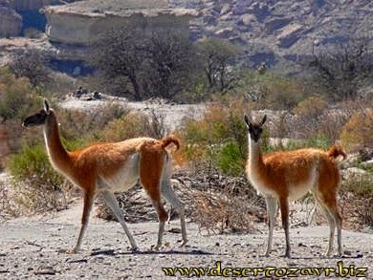
Самое крупное травоядное Патагонии — гуанако (Lama guanicoe). Гуанако – один из двух видов диких безгорбых верблюдов Нового Света.В отличие от викуньи, гуанако обитает не только в горах, но и в пустынных и полупустынных районах. Гуанако не ток привередлива в выборе растительной пищи, как викунья, и поедает практически любую раститель­ность. Необходимую для жизни влагу она добывает из пищи.
Гуанако

Slide 7
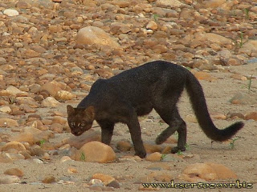
Ягуарунди (Puma yaguarondi) - это одни с самых необычных хищных животных, которые относятся к семейству кошачьих. Является близким родственником пумы
Ягуарунди

Slide 8
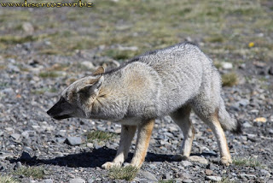
Патагонская серая лиса распространена повсюду в Патагонии и западной Аргентине. Она была завезена на Огненную землю в 1951 году, для регуляции численности европейского кролика. Эта область сейчас имеет самую высокую численность населения этой лисы.
Патагонская серая лиса

Slide 9
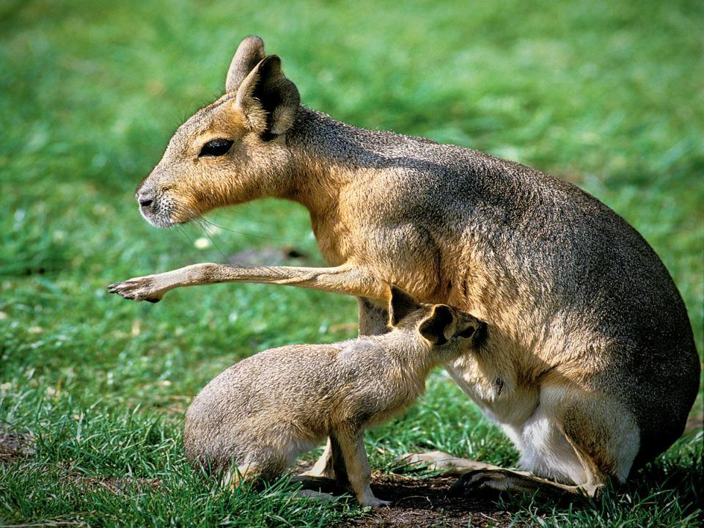
Внешность мары (Dolichotis patagonum) напоминает результат фото шопа: голова, как у кенгуру, уши, как у зайца, туловище, как у лани, но на высоких собачьих ногах. Не менее забавно и происхождение зверька.
Патагонская мара
Второе его название — патагонский заяц, хотя к зайцам мара не имеет отношения. Она дальний родственник морских свинок. Обитает лжезаяц в Южной Америке: в пампасах Аргентины и на просторах Патагонии.

Slide 10
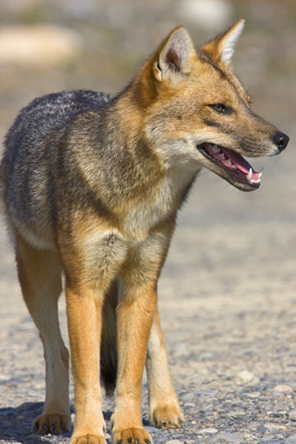
Патагонские лисы

Slide 11
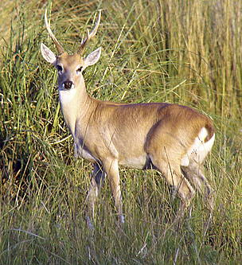
Патагонские олени

Slide 12
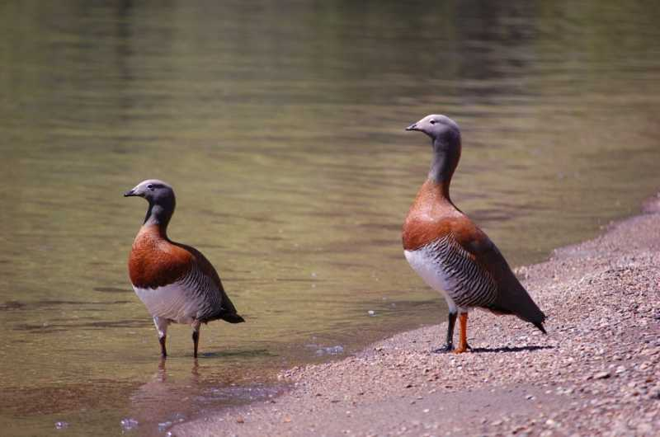
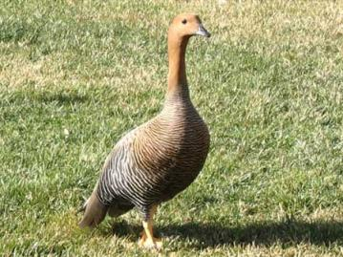
Утки патагонии

Slide 13
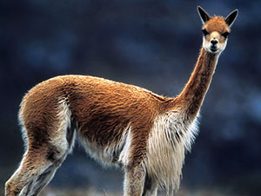
Викунья живет в самых суровых труднодоступных высокогорных (свыше 4000 м) районах Анд. Она относится к семейству верблюдов и прекрасно приспособлена к жизни на большой высоте. Густой мех надежно защищает ее леденящего холода, и в сильно разреженном воздухе она легко дышит благодаря тому, что ее кровь имеет свойство хорошо наполняться кислородом. Викуньи живут группами, состоящими из одного самца, нескольких самок и их детенышей. Остальные самцы собираются в самостоятельные группы холостяков. Питаются викуньи травой и лишайником.
Викунья

Slide 14
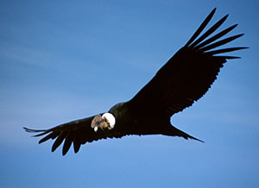
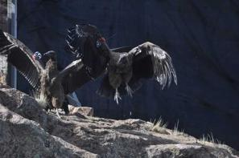
Это самая большая хищная птица мира имеет размах крыльев более 3 метров. Раньше они были распространены в Андах повсеместно, сейчас из-за интенсивной охоты на них количество этих птиц значительно сократилось. Их можно увидеть теперь лишь в национальных парках от западной части Венесуэлы до Огненной Земли.
А́ндский ко́ндор

Slide 15
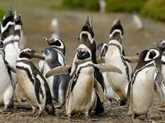
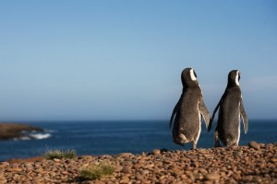
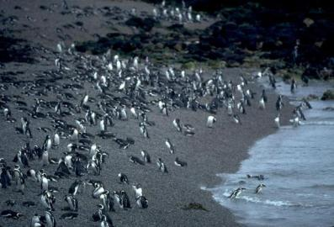
Какая же Патагония без самого знаменитого своего обитателя – пингвина! Магеллановы пингвины образовали целую колонию на мысе Том-бо. Она насчитывает около полумиллиона особей. Так что, посетив заповедник на полуострове Вальдес, можно понаблюдать за тем, как самки пингвинов откладывают яйца, а самцы их высиживают. А потом пингвины-родители заботятся о своих малышах. Здешние «птички во фраках» на бояться людей, так что к ним можно близко подойти. Это животное Патагонии охраняется всеми силами аргентинских властей.
Пингвины

Slide 16
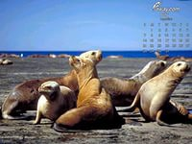
Морские слоны

Slide 17
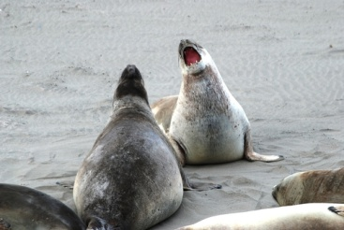
Морские львы

Slide 18
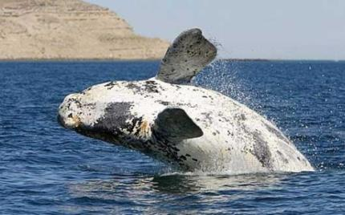
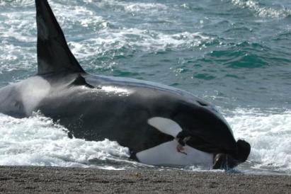
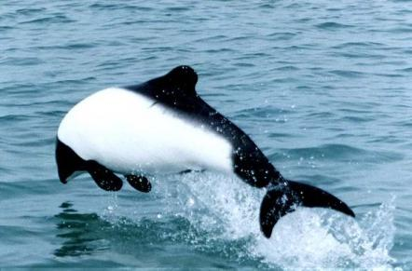
кит
касатка
дельфин

Slide 19
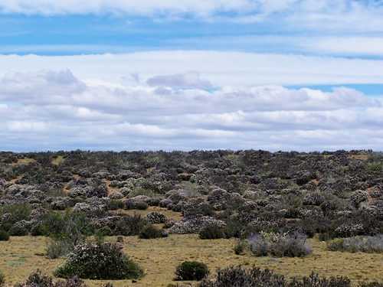
Растительный мир Патагонии
Закустаренные степи и остепненные кустарники

Slide 20
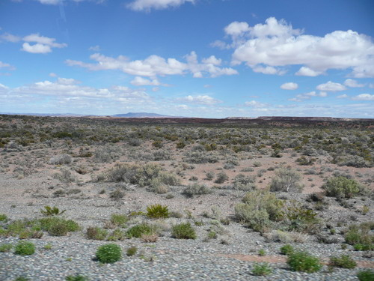
Закустаренные степи

Slide 21
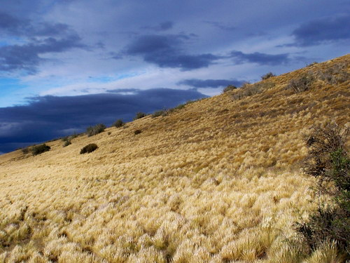
Злаковые степи

Slide 22
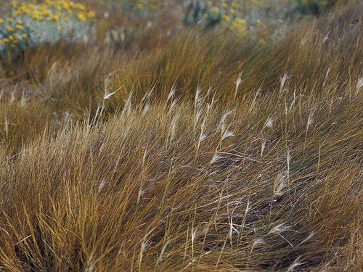
Ковыль золотистолистный

Slide 23
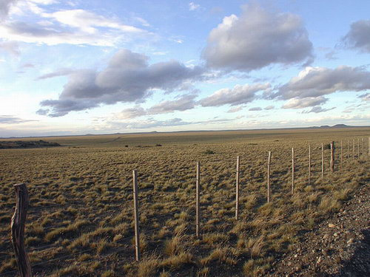
Дерновинная степь из овсяницы красивейшей

Slide 24
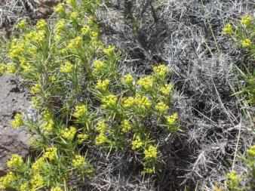
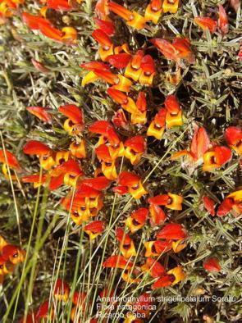
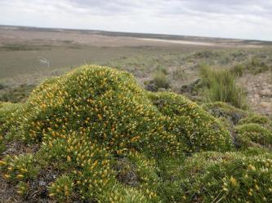
Мулинум колючий
Анатрофиллум
Чикурага золотистая

Slide 25
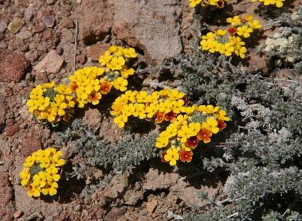
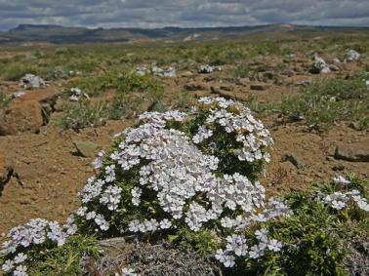
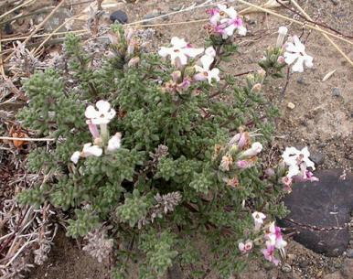
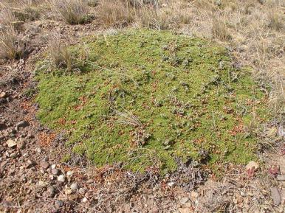
Юнеллия Junellia seriphioides

Slide 26
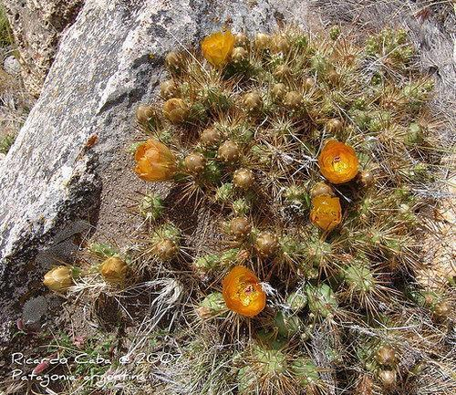
Патагонский кактус Мауенопсис Дарвина

Slide 27
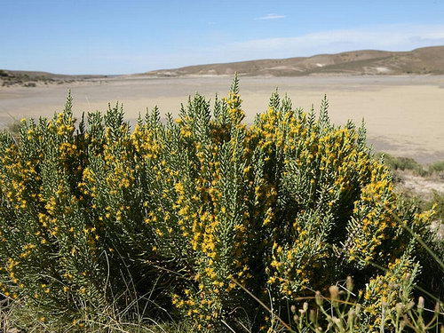
Лепидофиллум

Slide 28
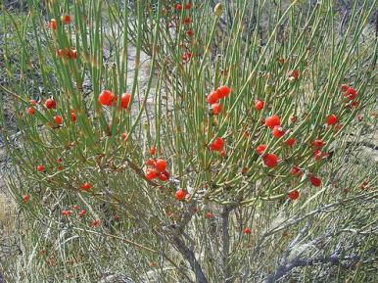
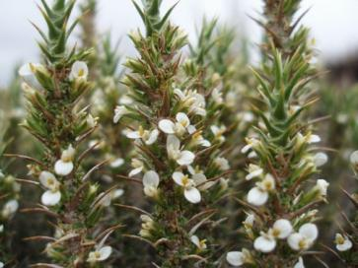
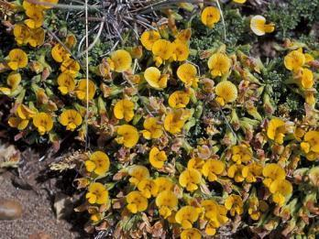
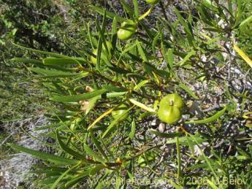
Эфедра («solupe») Ephedra ochreata
Нассаувия Nassauvia glomerulosa
Адесмия Adesmia ameghinoi
Плоды коллигая Colliguaya integerrima.

Slide 29
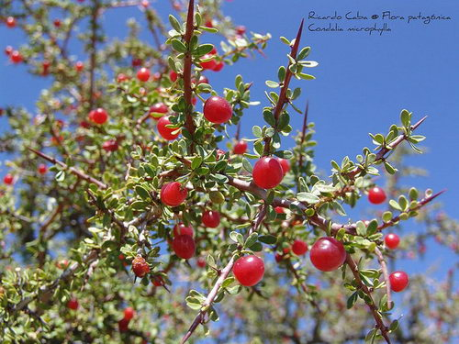
Плоды кондалии с косточками используются местным населением для приготовления сладости. Плоды медленно варят до карамелизации или консистенция фруктового желе, без добавления сахара. Из корня получают фиолетовую краску

